Slide 1
Alman Kültür Tarihi
Cermenler-kavimler göçü-Romalılar-Frank Devleti

Slide 2
Cermenler
Cermenler eski çağlarda Avrupa’da Hint-Avrupa dillerini kullanan klanlar (boylar) ve topluluklardır.
Güney İskandinav bölgesinden gelerek bölgedeki Keltler’i sürerek ve kısmen de onlarla kaynaşarak özellikle günümüz Almanya ve çevresine, ama genel olarak bütün Avrupa’ya yayılmışlardır.

Slide 3
Cermenler
Bugün Almanlar ile Avusturyalılar başta olmak üzere; İngilizler, Fransızlar, Flamanlar, Finlandiyalılar ve güney İskandinav halkları (Danimarkalılar, Norveçliler, İsveçliler, İzlandalılar) ve İsviçrelilerin (kısmen) ataları Cermen halklarıdır.

Slide 4
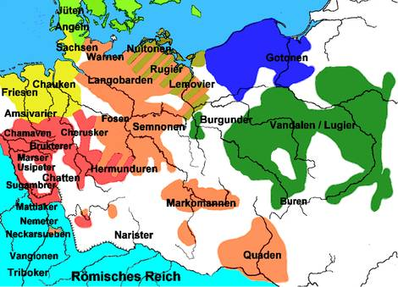
Eski Avrupa Haritası
(M.S.50)

Slide 5
Cermenler
Göçebe Cermen boyları, Roma İmparatorluk kuvvetleriyle yaptıkları savaşlarla ilk defa tarih sahnesine çıkmışlardır.
Kendileri hakkında yazılı kaynak bırakmadıkları için Cermenler ile ilgili bütün bilgilerimiz Romalı Julius Cesar ve Tacitus’a dayanır.
Batı, Doğu ve Güney Cermenleri olarak üç bölüme ayrılırlar.

Slide 6
Büyük Cermen KLANLARI
Alamanlar
Burgundlar
Franklar
Ostrogotlar
Vandallar
Vizigotlar
Anglonlar
Saksonlar
Langobardlar
Vikingler

Slide 7
Cermenler
Cermenler her şeyden önce savaşçı bir topluluktu, silah olarak mızrak, çift yüzlü balta ve uzun kılıç kullanırlardı.
Val-Hall veya Walhalla adlı bir cennete ve bu cennette ölülerin tanrılarla birlikte yaşadığına inanırlardı, bu tanrıların en güçlüsü, Wotan/ Odin´dir.
Cermenler, Roma İmparatorluğu ile ilişki kurunca, Hristiyanlığı benimsemişlerdir.
Romalılar uzun yıllar Cermenlerle mücadele etmek zorunda kalmışlardır.

Slide 8
Gün isimleri
Monday (Pazartesi): "Moon's Day" yani "Ay günü";
Tuesday (Salı): "Tyr's Day" Kuzey tanrılarından Tyr'e adanmış gün;
Wednesday (Carşamba): "Wodan's Day" Wodan/Wotan/Odin, Kuzey mitolojisindeki "her şeyin babası", en tepedeki tanrı;
Thursday (Perşembe): "Thor's Day" Kuzey tanrısı Thor'a adanmış gün;
Friday (Cuma): Üc Kuzey Tanrısı- Freya, Freyr, ve Frigg üçlüsünden birine adanmış gün;
Saturday (Cumartesi): "Saturn's Day" Roma tanrısı Saturn'e adanmış gün;
Sunday (Pazar): "Sun's Day" Latince dies solis, gunes gunu, Roma'da Güneş-Tanrı'ya adanmış festival günü.

Slide 9
Cermen Boylarında Toplum
Cermen boylarında toplum Sippe adı verilen kan bağı ve akrabalık ilişkileri ile birbirlerine bağlı özgür insanlar (asiller), yarı özgürler (Knechte) ve Kölelerden (Sklaven) oluşuyordu.
Thing adı verilen (Volksthing ) boy (klan) kurultayı, en yüksek yürütme organları olup, savaş, barış, yüksek memurlukların seçimi, askere alınmaların kararının verildiği, bütün özgür ve savaşabilen erkeklerin katıldığı önemli bir kurumdu.
Klanın lideri burada seçilirdi veya görevden alınırdı.

Slide 10
Cermenler
Cermen Toplumunun temelinde aile kurumu vardı.
Ailenin reisi evin erkeği idi, köleleri ve yarı özgürler de dahil olmak üzere bütün ailesini her zaman korumakla görevliydi.
Kadın ve erkekler hemen hemen eşit haklara sahiplerdi.
Seçme hakkı sadece erkeğe mahsus idi.
Bir kadını öldürmek, bir erkeği öldürmekten 2 misli ağır cezalandırılırdı.

Slide 11
Cermenler
Tek eşlilik yaygındı, boşanmak mümkündü.
Zina ölümle cezalandırılırdı.
Yeni doğan bebekler 9 gün içinde baba tarafından ya kabul edilir ve bütün haklara sahip olurlardı ya da dışlanırlardı.
14-15 yaşlarına gelenler yetişkin sayılırdı ve bunun göstergesi olarak erkeklere kılıç ve kalkan, kızlara ise hançer verilirdi.
Kadınların görevi ev işleri idi.

Slide 12
Kavimler Göçü

Slide 13
Kavimler Göçü
Orta Asyalı Hunlar batıya doğru yürüyüşe geçerler. (4. yüzyılın ortaları)
Ostrogotlar, Vizigotlar ve Vandallar gibi bazı Cermen Kavimleri Doğu Karadeniz ve Anadolu’dan batıya, Roma sınırlarına göç etmek zorunda kalırlar.

Slide 14
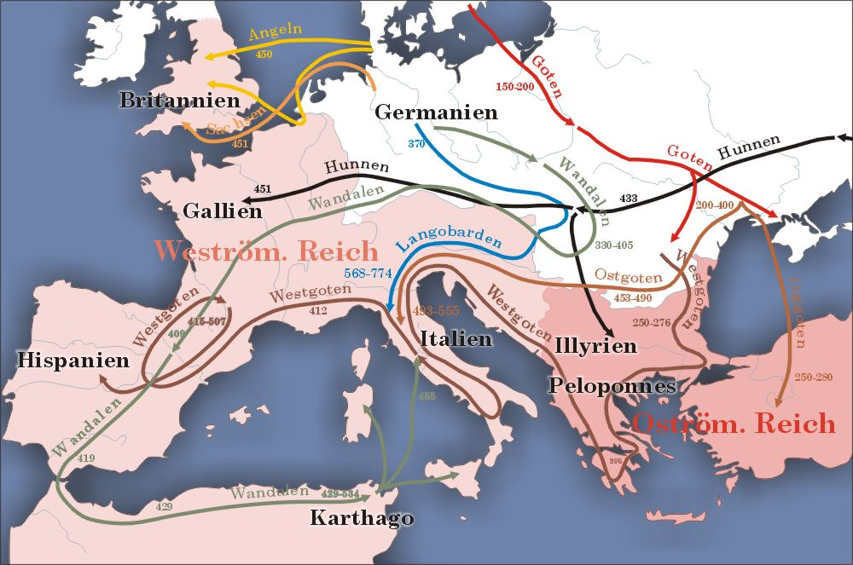

Slide 15
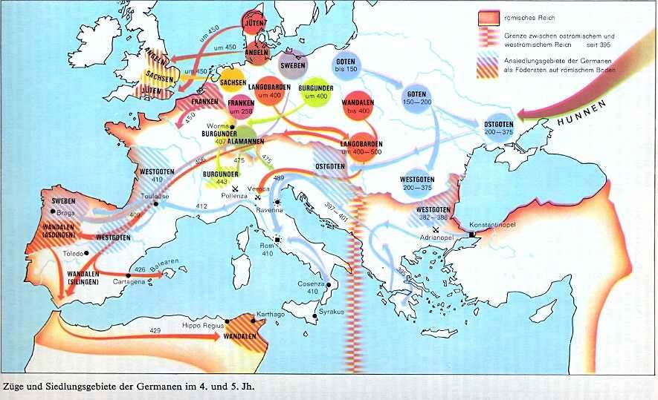

Slide 16
Kavimler Göçü M.S. 375
Ostrogotlar İtalya'ya, Vizigotlar İspanya'ya, Vandallar kuzey Afrika'ya, Franklar Fransa'ya ilerleyerek Avrupa'da sosyal, kültürel, siyasal ve dini açılardan hızlı bir değişime neden olurlar.
Kavimler göçü sonrası Avrupa derece derece bir dönüşüme uğrar ve Cermenler ile Romalılar kısmen karışıp kaynaşırlar.

Slide 17
Kavimler Göçü - Sonuçları
Kavimler göçü nedeniyle bugünkü Avrupa haritası şekillenmiştir.
Avrupa’nın bugünkü siyasi ve sosyal yapısı ortaya çıkmıştır.
Göç eden kavimler bugünkü İtalya, İspanya, Fransa ve Britanya adalarına yerleşmişlerdir.
Roma İmparatorluğu 395 yılında ikiye bölünmüştür.
Göçlere dayanamayan Batı Roma İmparatorluğu 476'da yıkılmıştır.
İlk çağ sona ermiş, Orta çağ başlamıştır.

Slide 18
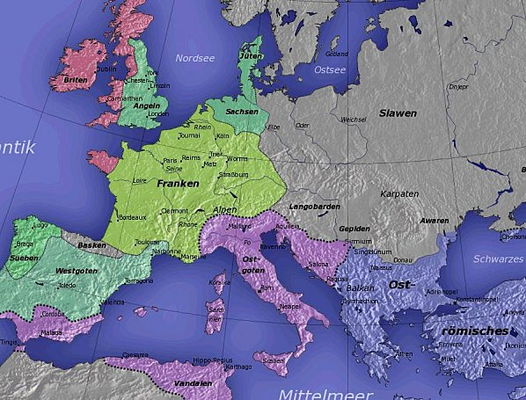
Eski Avrupa Haritası
500 n.Chr.

Slide 19
İlk yazılı kaynaklar
Cermen adı ilk defa antik Yunan filozofu Posidonius’un kitabında geçer. (gaizamannoz)
Genuine (Keltler) → Germani
Cermenlere ait ilk kapsamlı yazılı kaynaklar M.Ö.1. yüzyılda Cermen-Roma ilişkisine dayanan Roma kaynaklarıdır.
Julius Cesar ve Romalı tarihçi Tacitus Cermenler hakkında yazan ilk kişilerdir.
Cermenler İndo-Cermen dil ailesinden gelmektedirler.
İndo-Cermen → Keltler, İtalikler, Yunanlılar, İranlılar, Ermeniler, Hititler, Toharlar, Traklar.
Cermenlerin ilk yerleşim yerleri İskandinav Adası’nın güneyi ve kuzey Almanya bölgesidir.
O günkü Almanya 'da Keltler ve Slavlar yaşamaktadırlar.
Ren Nehri Cermenler ve Romalılar arasında uzun yıllar doğal bir sınır olmuştur.

Slide 20
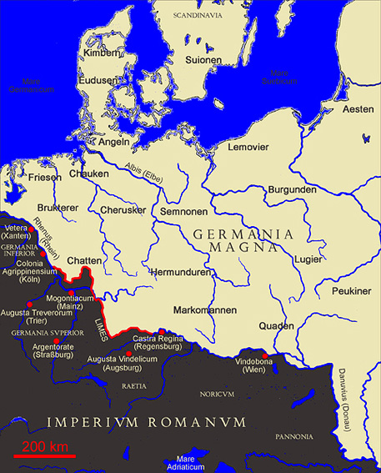

Slide 21
Herrmannschlacht

Slide 22
Herrmannschlacht
M.S. 9 yılında Teutoburg Ormanında Cermenler ve Romalılar savaşırlar ve Cermen lider Armin komutasındaki Cermenler galip gelirler.
Varusschlacht ya da Herrmannschlacht olarak da anılır.
Armin, bir Cermen boyu olan Cherusker’lerin şefidir. Babası ve amcası boyun ileri gelenlerinden ve söz sahibi kişilerindendir.
Ailesi Roma’ya yakındır. Armin ve kardeşi çocuk yaşlarında rehin olarak Roma’ya getirilirler ve Roma geleneklerine göre yetiştirilirler.
Armin Roma ordusunda Cermen askerlerin komutanlığını yapmaktadır.
Romalılar arasında sevilen ve sayılan bir kişidir.
Roma vatandaşlığına ve şövalye unvanına sahiptir.

Slide 23
Herrmannschlacht
Armin, Roma Valisi Varus ile sıkı bir ilişki içindedir. Sofrasına konuk olur, güvenini kazanır. Öyle ki, olaydan 1 gece önce kendisine düşman olan kayınpederi Armin’in bir ihanet peşinde olduğu ihbarını bile ciddiye almaz.
Armin’in planladığı şekilde, Cermen boylarının ayaklandığına dair bir haber iletilir Varus’a. Roma lejyonları kış kampına gitmek için yola çıkmak üzeredir. Kampa giderken bu arada ayaklanmaları bastırmak için Armin’in kılavuzluğunda Teutoburg ormanından geçerler.
Bu bölgeye yabancıdırlar. Kuytulardan Cermen savaşçıları onları iki koldan takip etmektedir. Bütün lejyonlar ormana girdikten sonra, kendilerini sinsice takip etmekte olan Cermenler aralıklarla saldırmaya başlarlar.
Romalılar bir an önce kampa ulaşmaya çalışırlar. Çünkü Cermenlerin oradaki duvarları aşamayacaklarını düşünürler.
Ancak kampa gelene kadar askerlerin çoğu ölür.

Slide 24
Herrmannschlacht
Bu savaşta Roma Ordusu’nun 1/8’i katledilmiştir.
Konvoyun 15-20 Km. olduğu tahmin ediliyor.
Yazılı kaynaklara göre yaklaşık 20.000 Romalı askere karşı 5000 civarı Cermen asker savaşmıştır.
Savaş sonrasında Armin elde ettiği zaferin de gururu ile Cermenleri bir araya getirip birlik kurmak ister ve hükümranlık peşinde koşar.
Cermen boylarındaki iç çekişmeler hayalini gerçekleştirmesine izin vermez ve bir akrabası tarafından hançerlenerek öldürülür.
Romalılar ise bu yenilgiden sonra Ren nehrinin güneyine geri çekilirler.

Slide 25
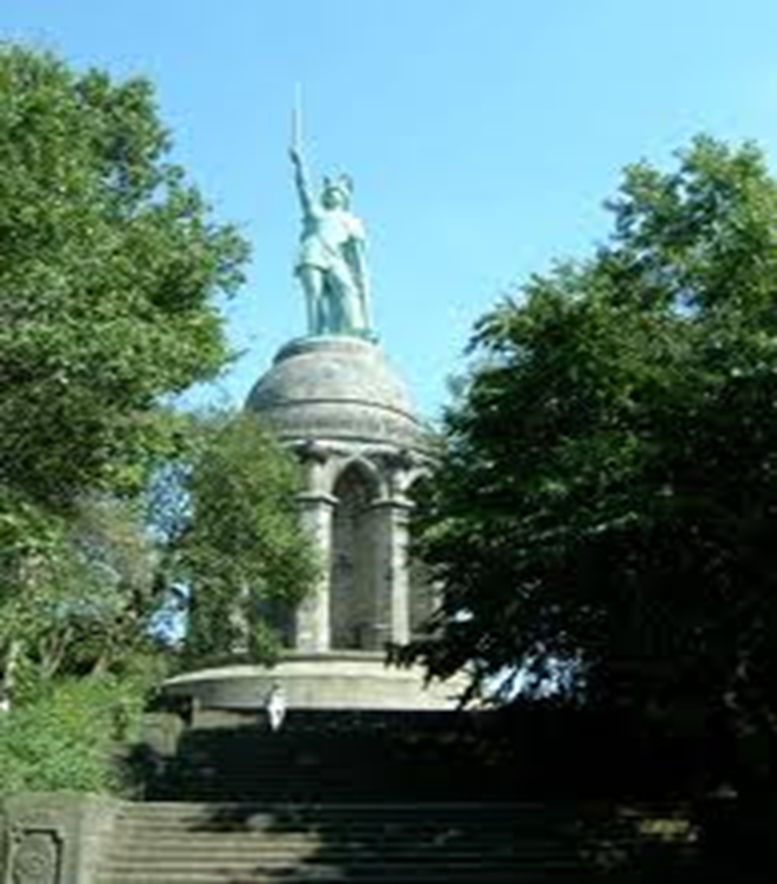

Slide 26
Ostrogot Krallığı - OstgotenreIch

Slide 27
Ostrogot Krallığı - OstgotenreIch
3. Yy.’ın ortalarında Gotlar, Ermanerich’in yönetiminde bugünkü güney Rusya ‘da ilk kez büyük bir Cermen İmparatorluğu kurarlar.
Bu İmparatorluk 375 yılında Kavimler Göçü sırasında Hunlar tarafından yıkılır.
Ermanerich’in kurduğu bu İmparatorluk dönemindeki en önemli gelişmelerden birisi, Wulfila adında bir papazın İncil’i Gotça’ya çevirmesidir.
Bunun için öncelikle bir yazı dili oluşturmak zorunda kalmıştır.
Bu çeviri, Cermenlerin ilk yazılı belgesidir.
Gotik yazı ile günümüz Almancası birbirinden çok farklıdır.
Ancak günümüz Almancasının temel basamak işlevini oluşturduğunu söyleyebiliriz.

Slide 28
ROMA’NIN yıkılışı

Slide 29
ROMA’NIN yıkılışı
Doğu ve batı Gotları, Franklar, Vandallar, Langobardlar gibi Cermen boyları batıya göç etmeye başlarlar ve 2’ye bölünmüş olan Roma’yı yıkarlar.
Çöküş döneminde bulunan Batı Roma, Alarich komutasındaki Vizigotlar (Westgoten)) tarafından M.S 410 yılında kuşatılır.
Gıda ve tahıl giriş yolları ele geçirilir ve şehre gıda girişi engellenir.
Şehir açlık ile mücadele etmek zorunda kalır.
Sonunda Roma direnemez ve kapılarını açar.
Gotlar şehri yağmalarken diğer Cermen boyları da İmparatorluğun çeşitli bölgelerini ele geçirip yağmalara başlarlar ve uzun süredir çöküş döneminde olan Roma 476 yılında düşer. (Odoakr)
Gotlar İspanya, İtalya ve Kuzey Afrika gibi bölgelerde devletler kurarlar.

Slide 30
Cermenlerin tarafından kurulan devletler
Ostrogot Krallığı - das Ostgotenreich
Vizigot Krallığı - das Tolosanische Westgotenreich
Burgonya Krallığı - das Burgunderreich
Langobardlar Krallığı - das Langobardenreich
Vandal Krallığı - das Wandalenreich
Frank Krallığı (Frank Devleti) - das Frankenreich.

Slide 31
FRANKENREICH – Frank Devleti

Slide 32
FRANKENREICH – Frank Devleti
Avrupa, Kavimler Göçü sonrasında şekillenmeye başlar.
Franklar, Langobardlar, Saksonlar, Gotlar, Bavaryalılar, Frizler ve Alemanlar gibi Cermen klanları serbest çiftçiler olarak Avrupa’da bulunmaktadırlar.
Franklar içlerinden sıyrılıp sivrilmiş ve diğer boyları teker teker egemenlikleri altına almayı başarmışlardır.
Üstünlüklerini diğer boylarda bulunmayan savaş aletleri ve zırhlı-atlı askerlerine borçludurlar.
Frank Devleti M.S. 486. yılında günümüz Fransa bölgesinde Kral Chlodwig tarafından kurulur.
Chlodwig 496 yılında Hristiyanlığı kabul eder.
Kendisi ile birlikte bütün Franklar da Hristiyan olmuş olur.

Slide 33
FRANKENREICH – Frank Devleti
Frank hükümdarı Karl Martell (688-741) tarafından Avrupa’da feodal sisteme geçilmiştir.
Karl der Große (Şarlman), 768 yılında yönetime geçer ve İmparatorluğu 46 yıl yönetir.
Alman Kültür Tarihi esas olarak Karl der Große ile başlar.
Büyük Karl var olan Feodaliteyi sistematik bir biçimde uygulamaya devam etmiş ve geliştirmiştir.

Slide 34
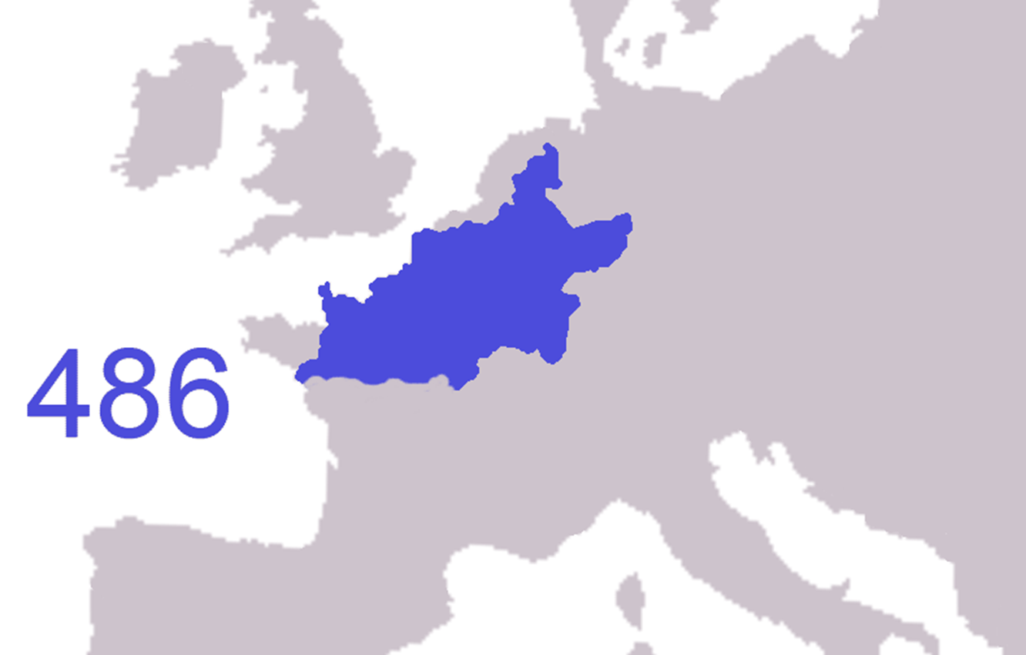

Slide 35
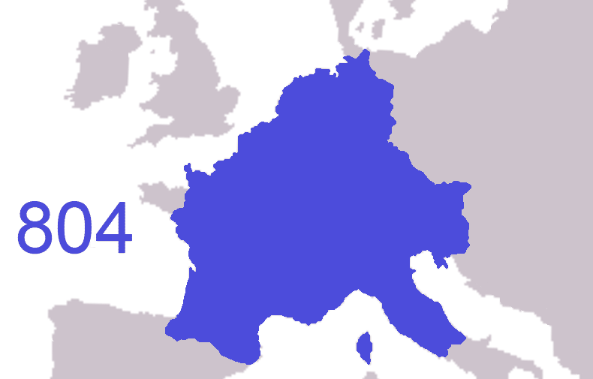

Slide 36
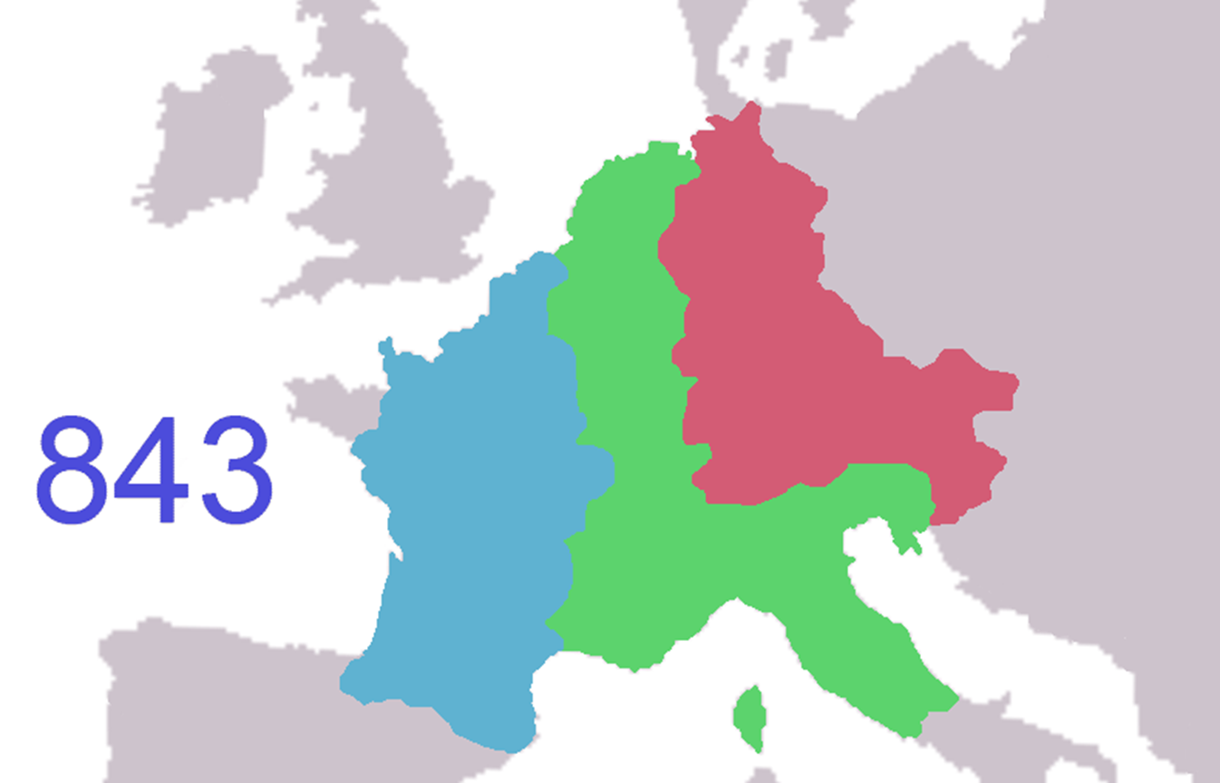

Slide 37
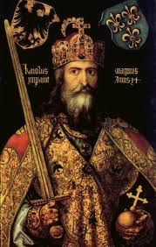
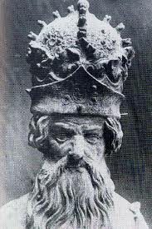

Slide 38
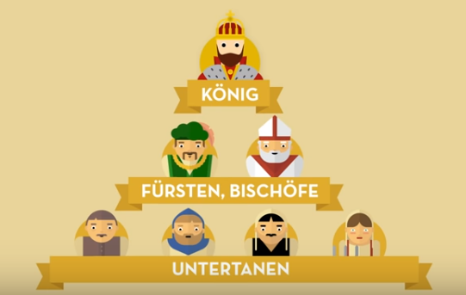
Feodalite

Slide 39
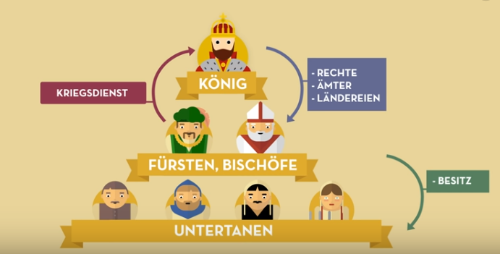
Feodalite

Slide 40
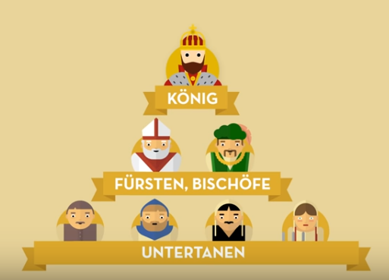
Feodalite

Slide 41
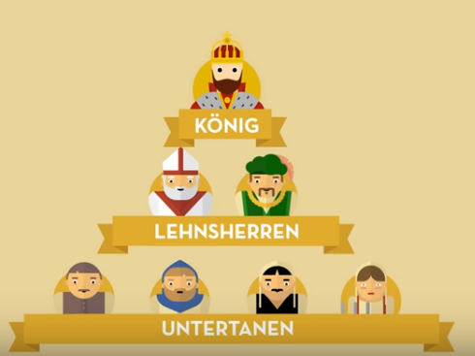
Feodalite

Slide 42
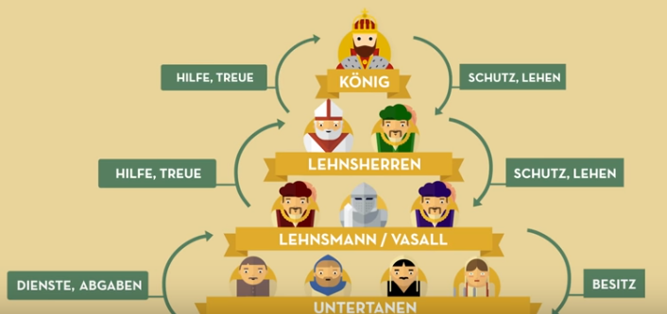
Feodalite

Slide 43
Karl der Große - Şarlman
Derebeylere veya vasal adı verilen beylere acil durumlarda, örneğin savaş durumu gibi, adamlarıyla birlikte destek vermek şartıyla, işlemeleri için toprak vermeye başlar.
Derebeyler/vasallar ancak sadık kalırlarsa topraklarını oğullarına miras olarak bırakabilirler.
Bu durum derebeyler/ vasallar ve Karl arasında çoğu kez sürtüşmelere yol açmıştır.
Din adamları bile kraldan toprak alarak derebey olabiliyordu.
İtalya’da Papa’yı Langobard’larla yürüttüğü savaşta desteklemiş ve zafer elde ettikten sonra, 800 yılında Roma’da kendisine taç giydirtmiştir.
Böylece Roma İmparatorluğun Halef’i olmuştur. (halef-selef)

Slide 44
HALEF:
Bir işten, bir görevden ayrılan birinin ardından gelip onun yerine geçen kimse.
HİLAFET:
Sözlükte “birinin yerine geçmek, bir kimseden sonra gelip onun yerini almak, birinin ardından gelmek/gitmek, yerini doldurmak, vekâlet veya temsil etmek” gibi anlamlara gelen hilâfet kelimesi, terim olarak İslâm devletlerinde Hz. Peygamber’den sonraki devlet başkanlığı kurumunu ifade eder.
Şarlman Halife olmamıştır!!!

Slide 45
Karl der Große
Roma geleneğini, Hristiyan ruhunu ve Cermen mantalitesini harmanlayarak devletin temel prensibi yapmayı hedeflemiştir.
İdari üstünlük Cermenlerde ancak kültürel üstünlük her zaman Romalılarda kaldı.
Henüz derebeylere karşı sarsılmadan ayakta kalabilecek güçlü bir merkezi yönetim oluşmadığı için, Karl’ın ölümünden sonra sıkıntılı bir süreç yaşanır.

Slide 46
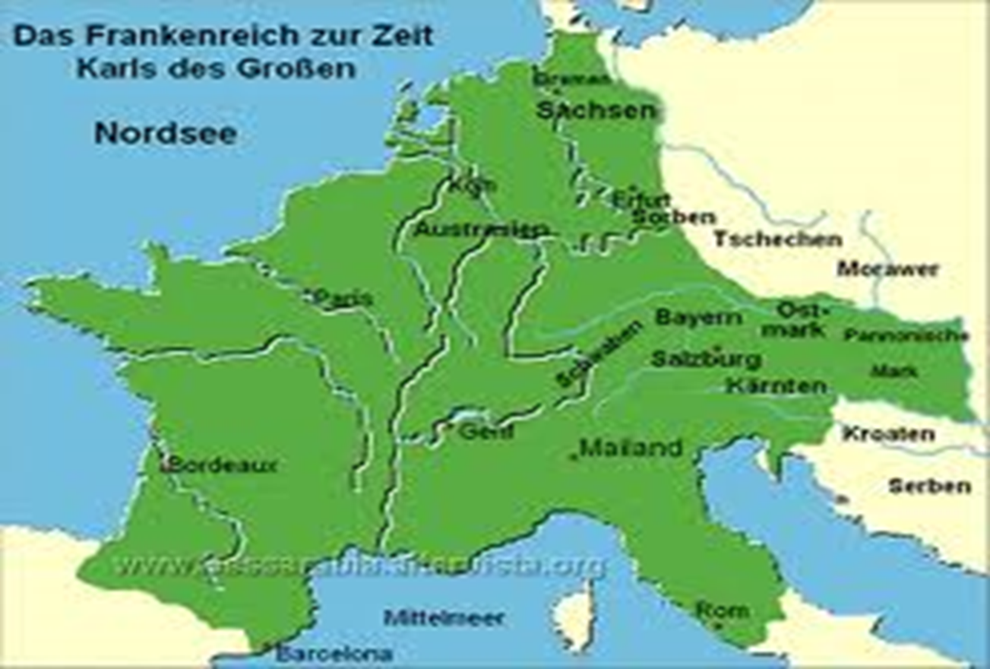

Slide 47
Devletin Bölünmesi
Büyük Karl’dan sonra tahta oğlu «Ludwig der Fromme» geçer.
Ludwig’den sonra yönetim sıkıntıya düşer.
Frankenreich...
…Doğu (Almanya ve kuzey İtalya)
…Batı (Fransa)
…Güney (güney İtalya)

Slide 48
Devletin Bölünmesi
Lothar : İtalya
Karl (der Kahle) : Batı Fransa (Fransa,
İspanya’ya kadar)
Ludwig (der Deutsche) : Doğu Frankenreich
(Almanya, Avusturya, kısmen İsviçre)
843 yılında Verdun Anlaşması ile İmparatorluk resmen 3’e bölünür.

Slide 49
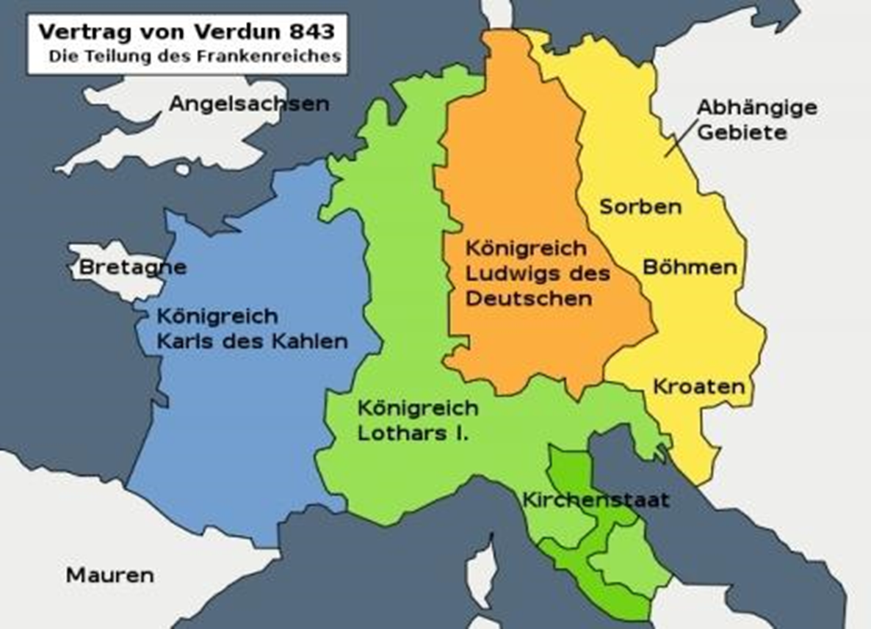
Verdun Anlaşmasından sonra

Slide 50
ÖDEV ☺
Karolenj Rönesansı - Die karolingische Renaissance

